Slide 1
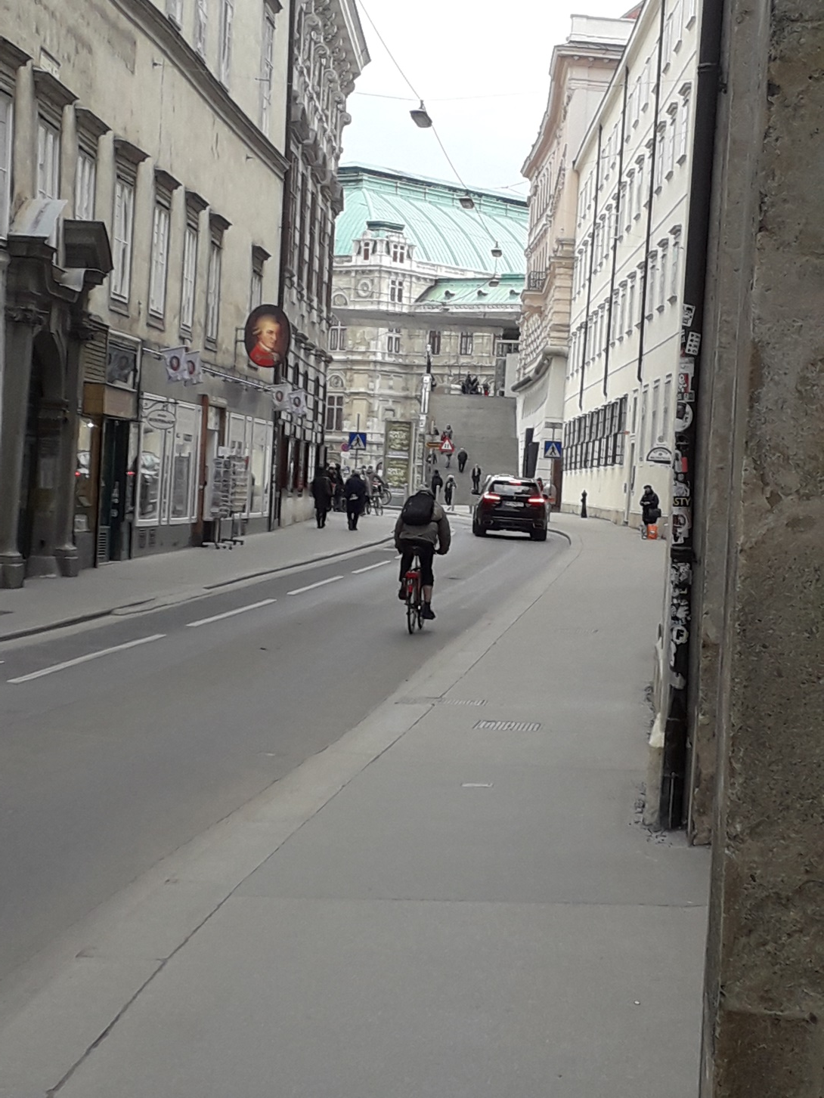
Prohlídka centra Vídně cestou do galerie Albertina

Slide 2
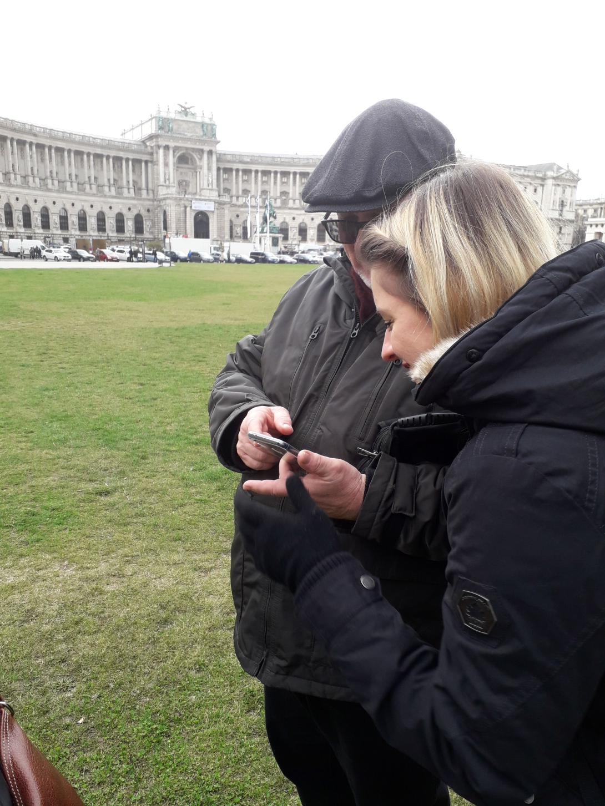
Učitelé německého jazyka na náměstí Heldenplatz cestou na program v Dílně demokracie při rakouském parlamentu.

Slide 3
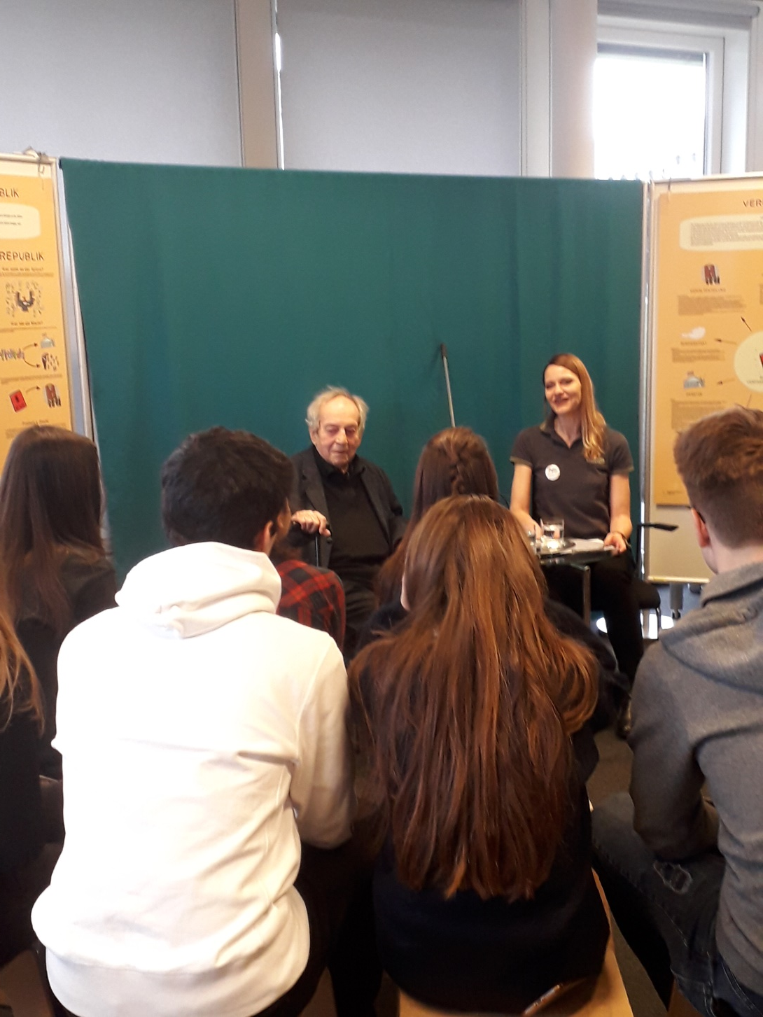
Parlamentsbildungsstätte.
Demokratiewerkstatt.
Beseda rakouských žáků s pamětníkem doby nacismu

Slide 4
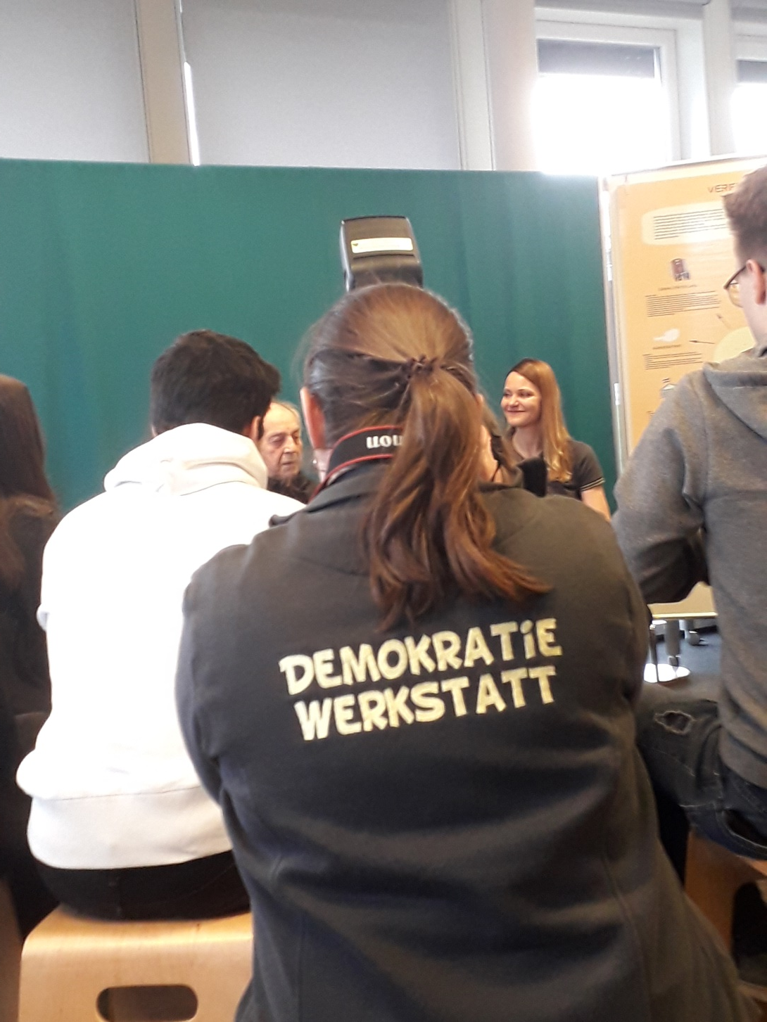
Parlamentsbildungsstätte. Beseda rakouských žáků s pamětníkem doby nacismu

Slide 5
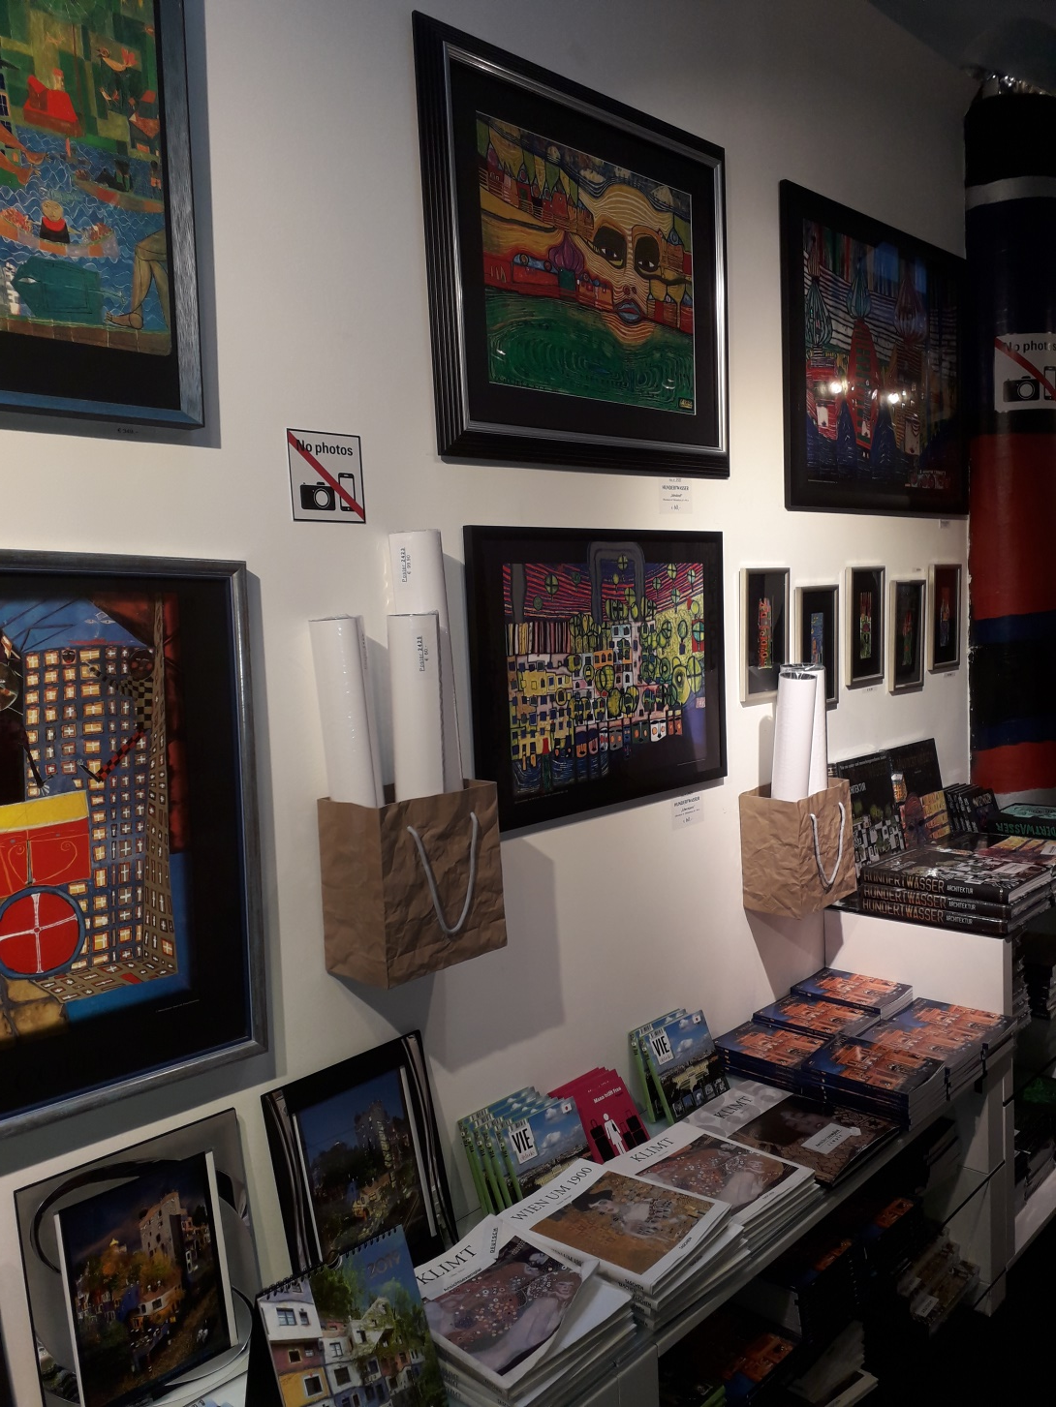
Hundertwasserhaus.
Kulturní program učitelů.

Slide 6
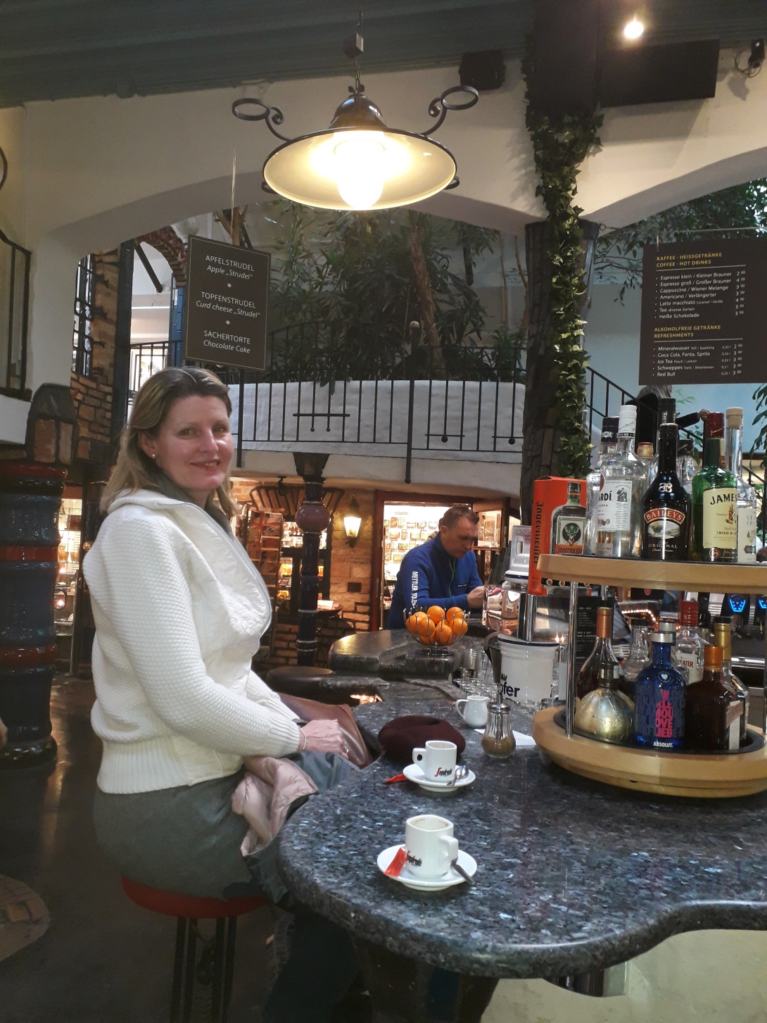
Hundertwasserhaus.
Kavárna

Slide 7
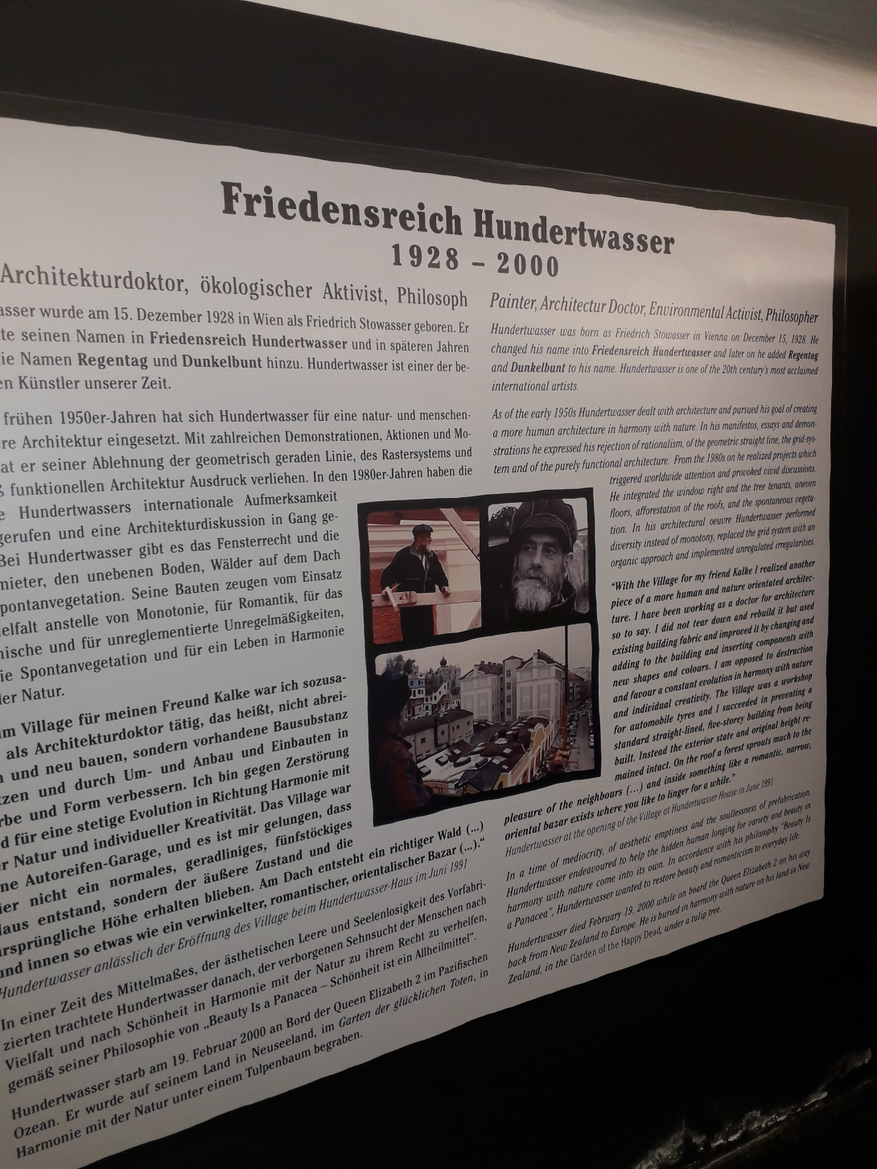
Hundertwasserhaus.
Život a dílo umělce

Slide 8
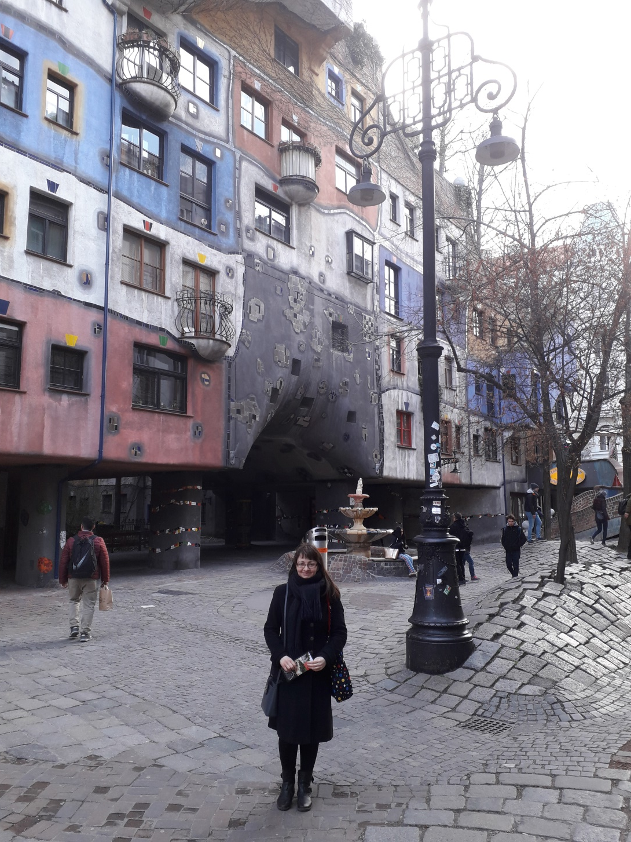
Hundertwasserhaus.
Vídeňská architektura

Slide 9
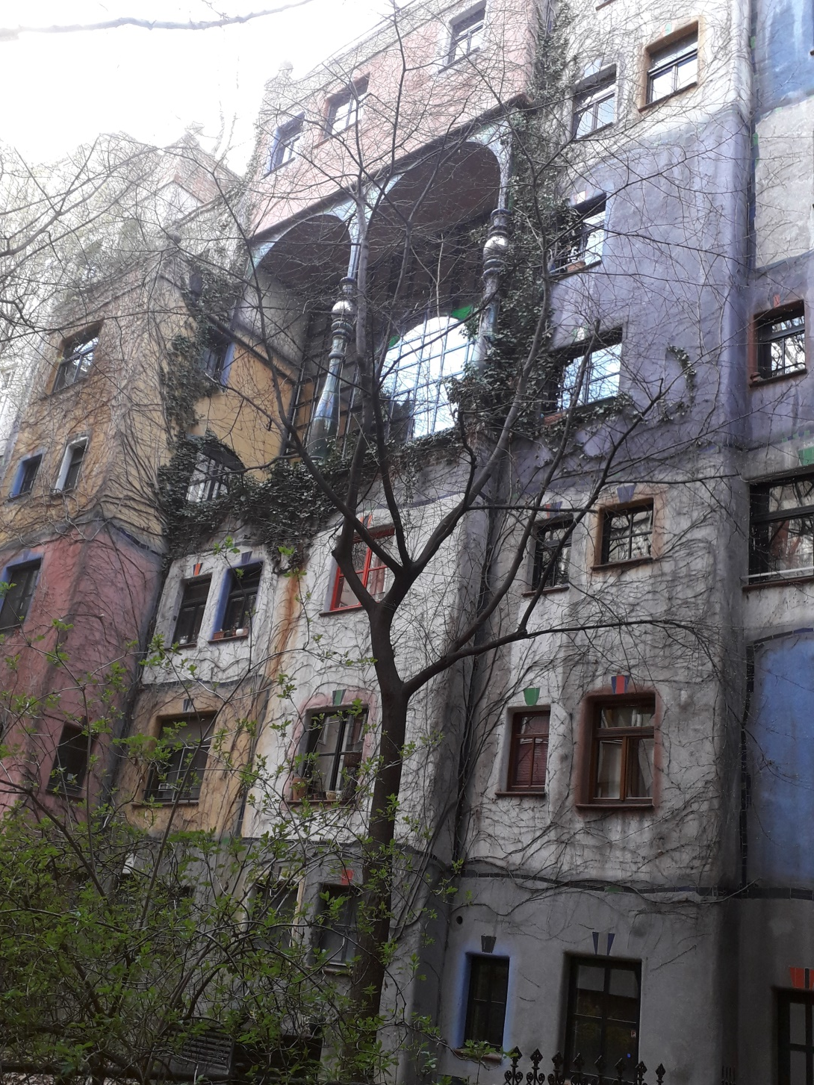
Hundertwasserhaus.
Vídeňská architektura.

Slide 10
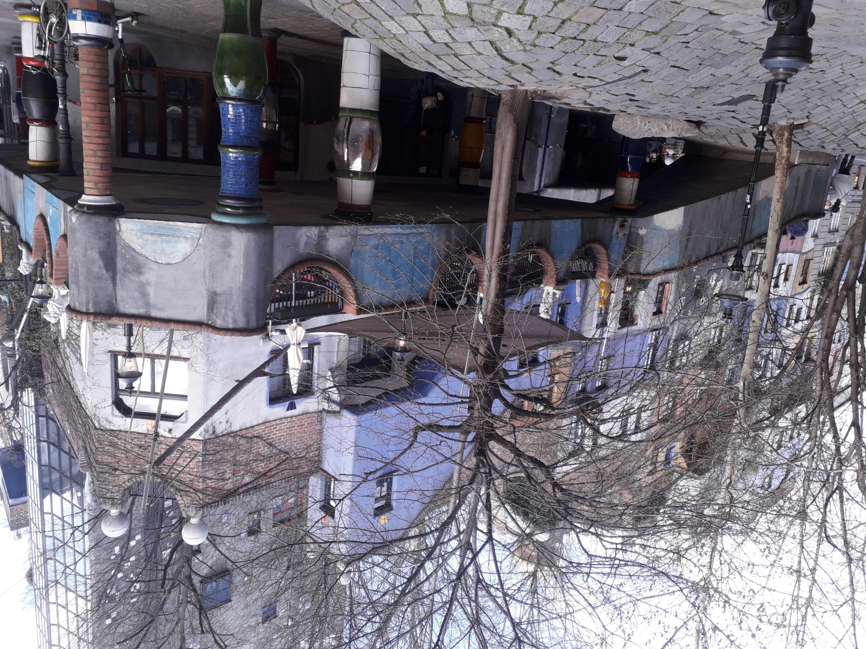
Hundertwasserhaus

Slide 11
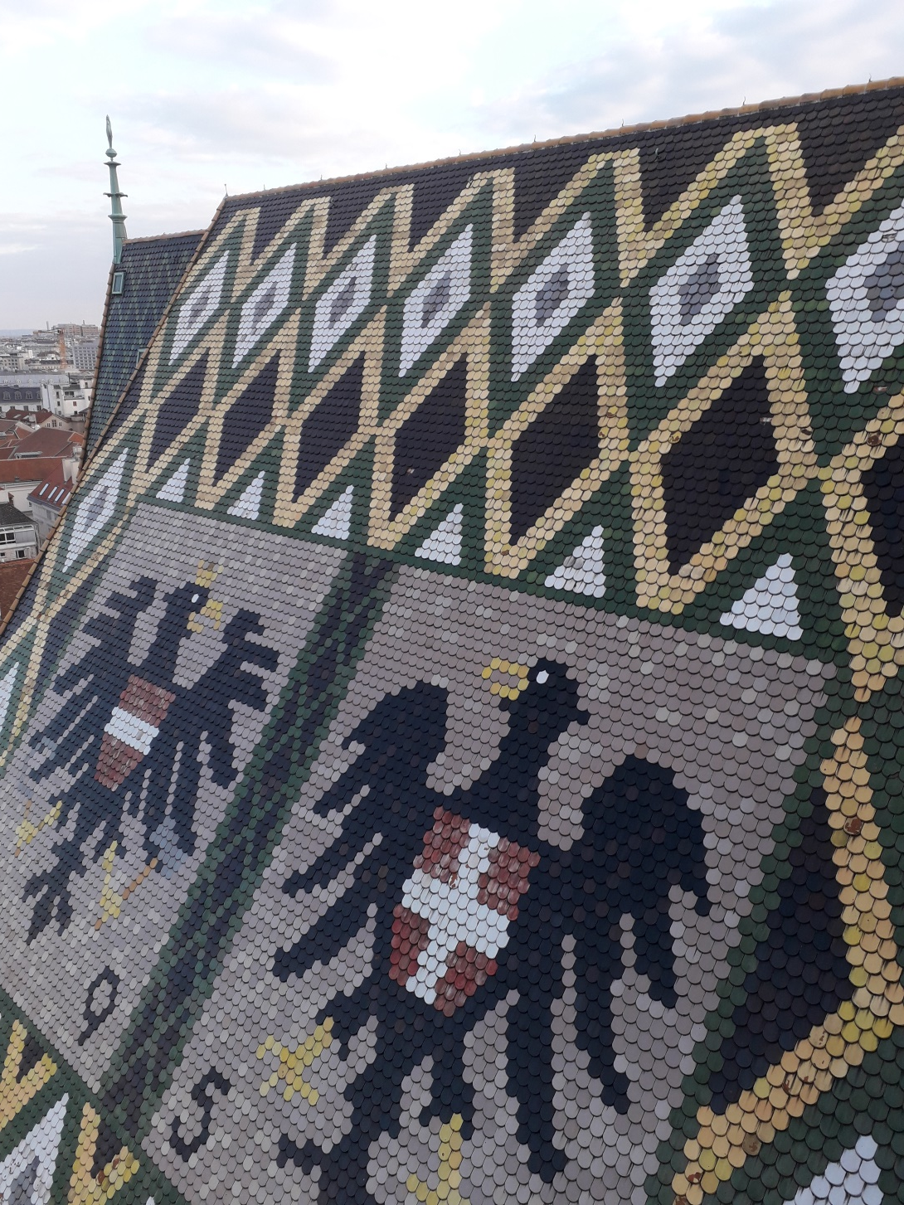
Stephansdom.
Střecha katedrály.
Vídeňská architektura.

Slide 12
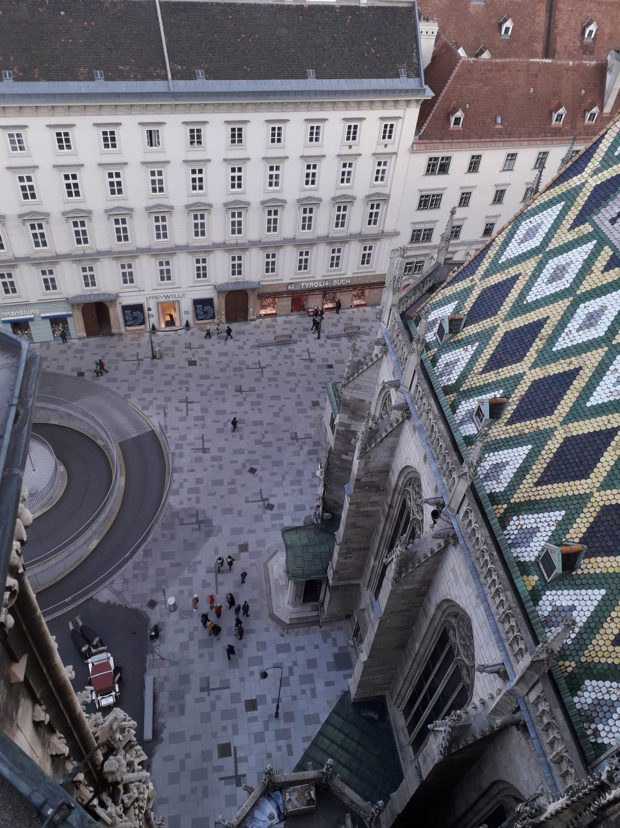
Stephansdom.
Pohled z ochozu věže katedrály.
Vídeňská architektura.

Slide 13
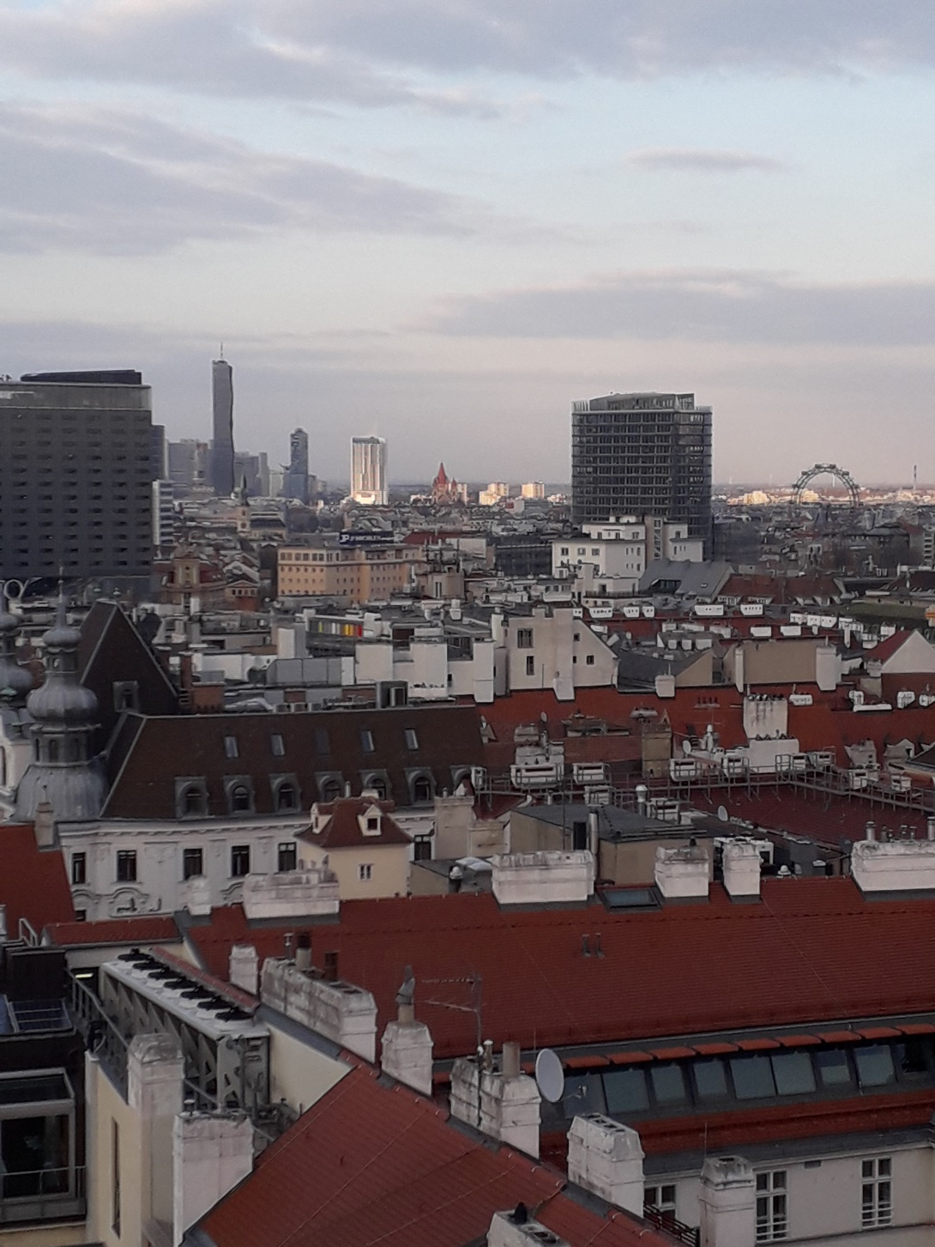
Pohled na Vídeň z věže katedrály.

Slide 14
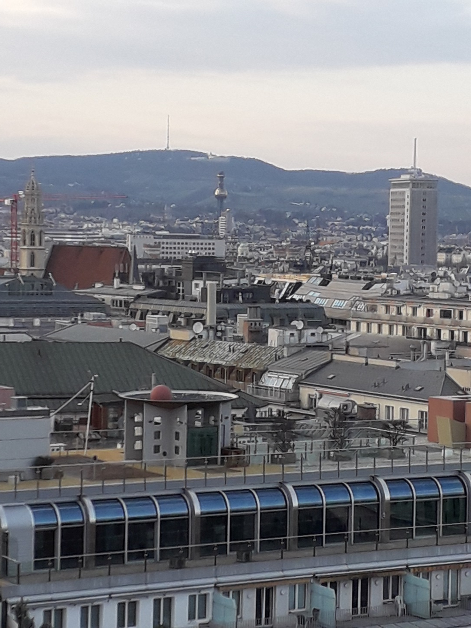
Pohled na Vídeň z věže katedrály.

Slide 15
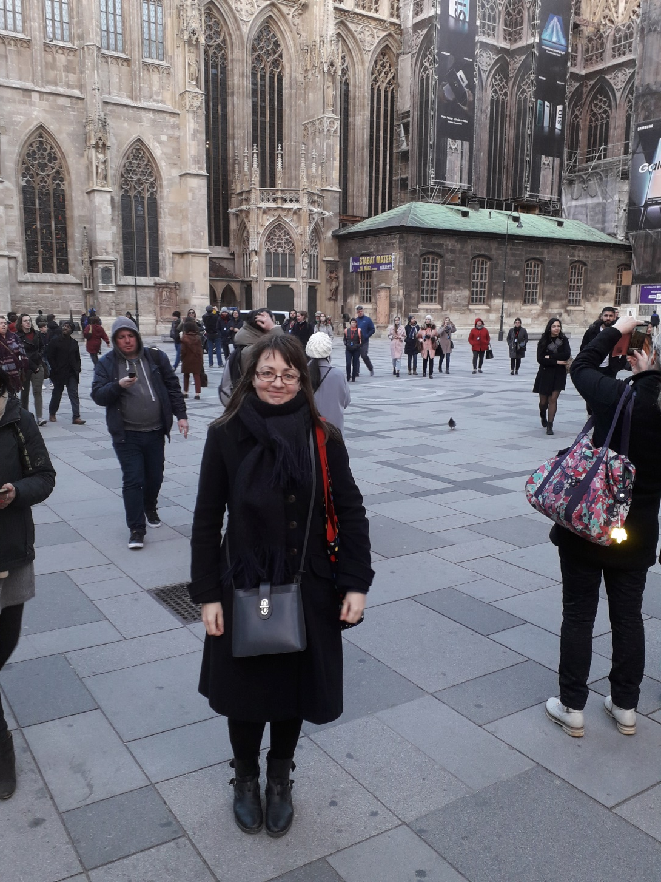
Stephansplatz.
Před katedrálou.

Slide 16
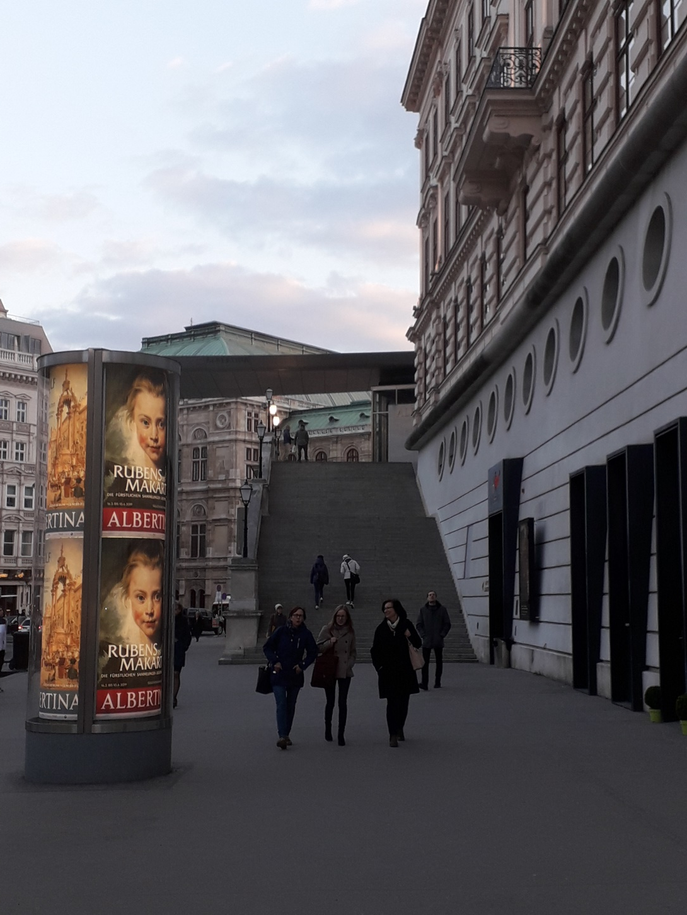
Albertina.
Výtvarné umění ve Vídni.

Slide 17
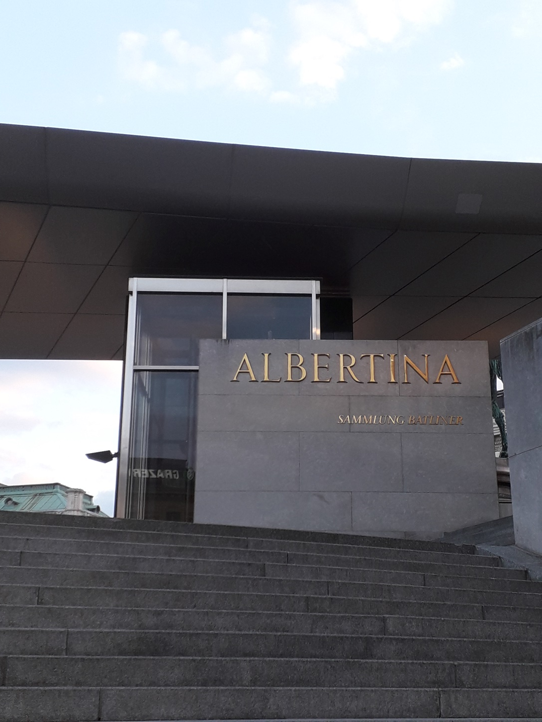
Vchod do galerie Albertina.

Slide 18
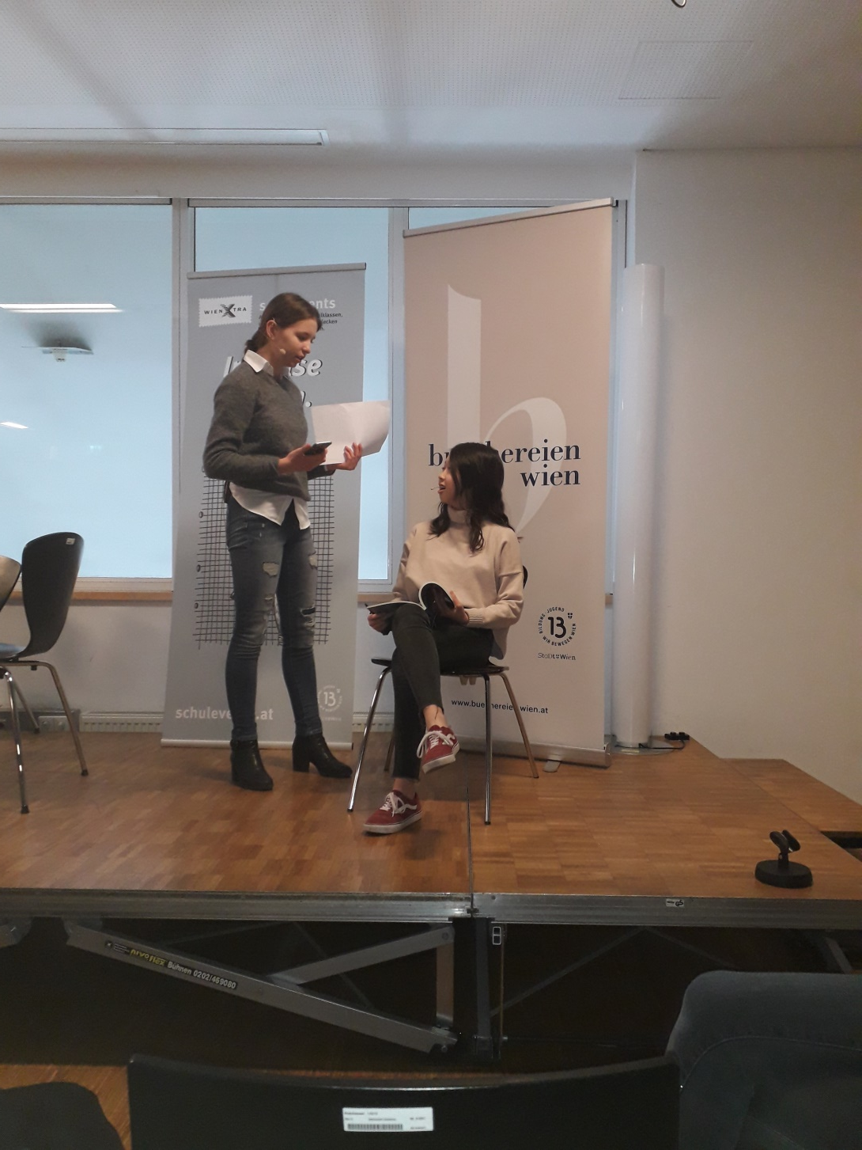
Recitační soutěž rakouských žáků.
Městská knihovna.

Slide 19
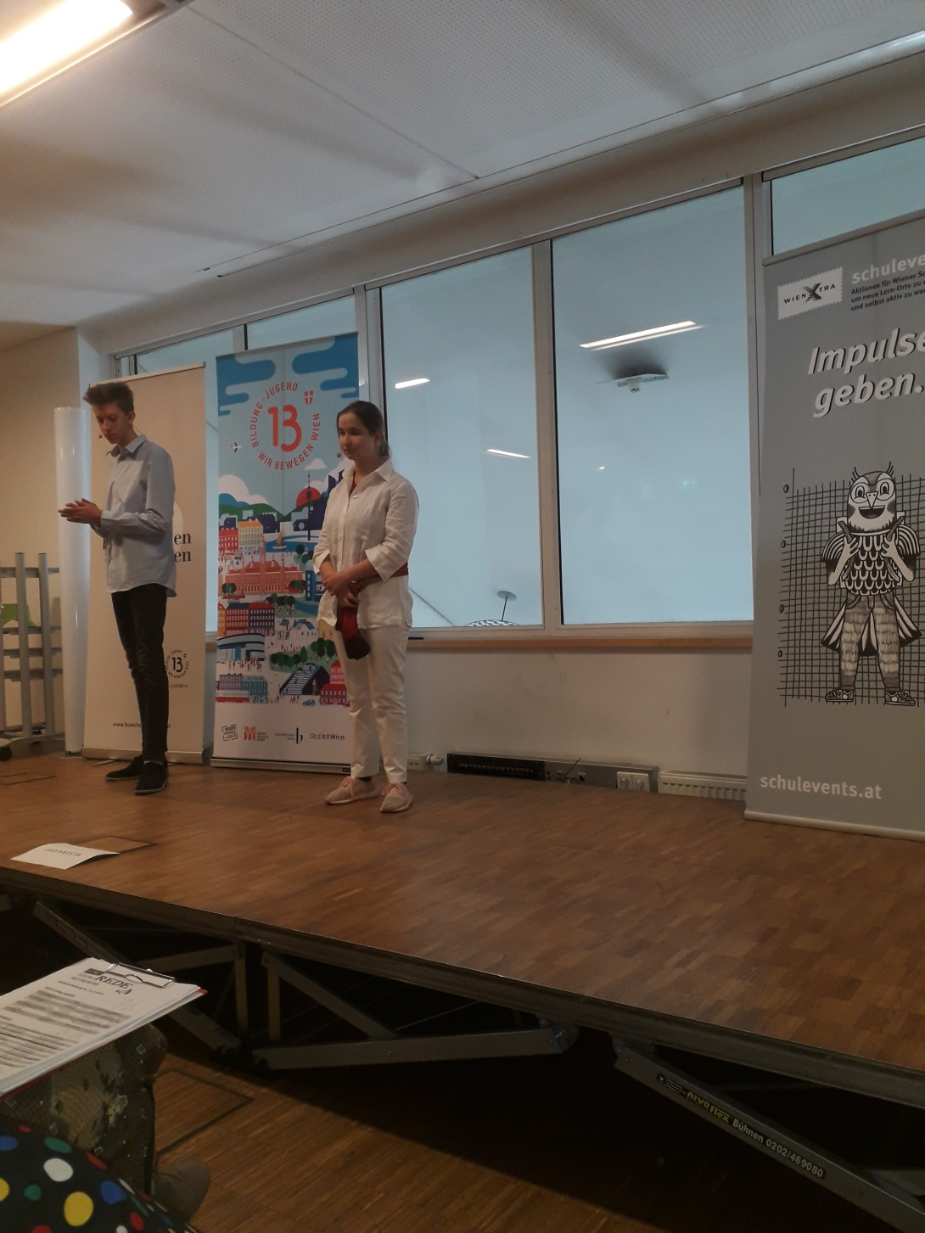
Recitační soutěž rakouských žáků.
Městská knihovna.

Slide 20
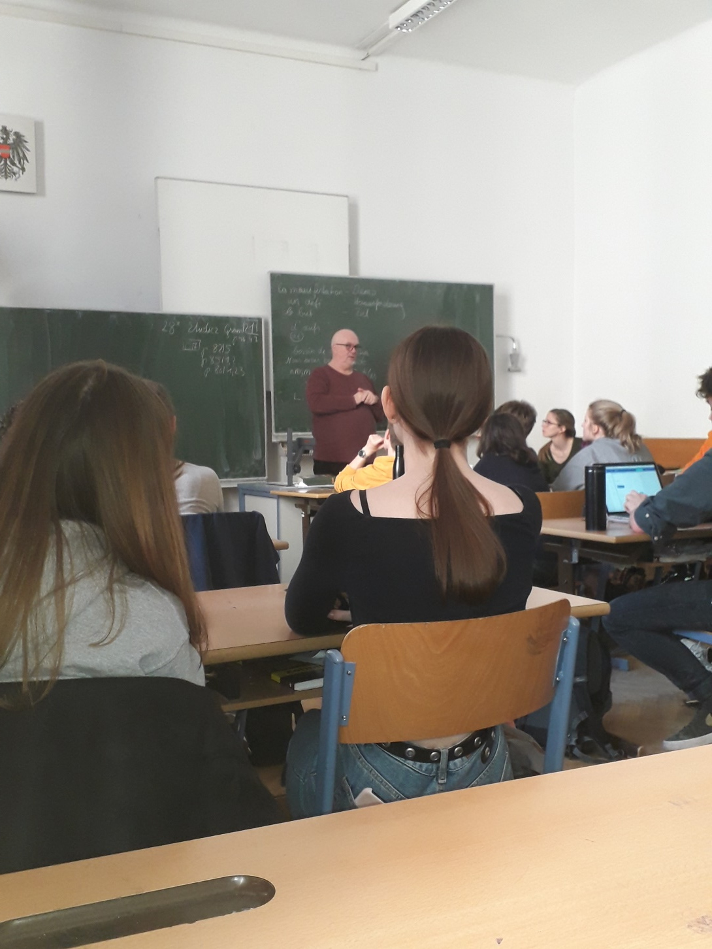
Beseda jednoho z českých učitelů s rakouskými žáky.
Téma: Československo ve 20. století

Slide 21
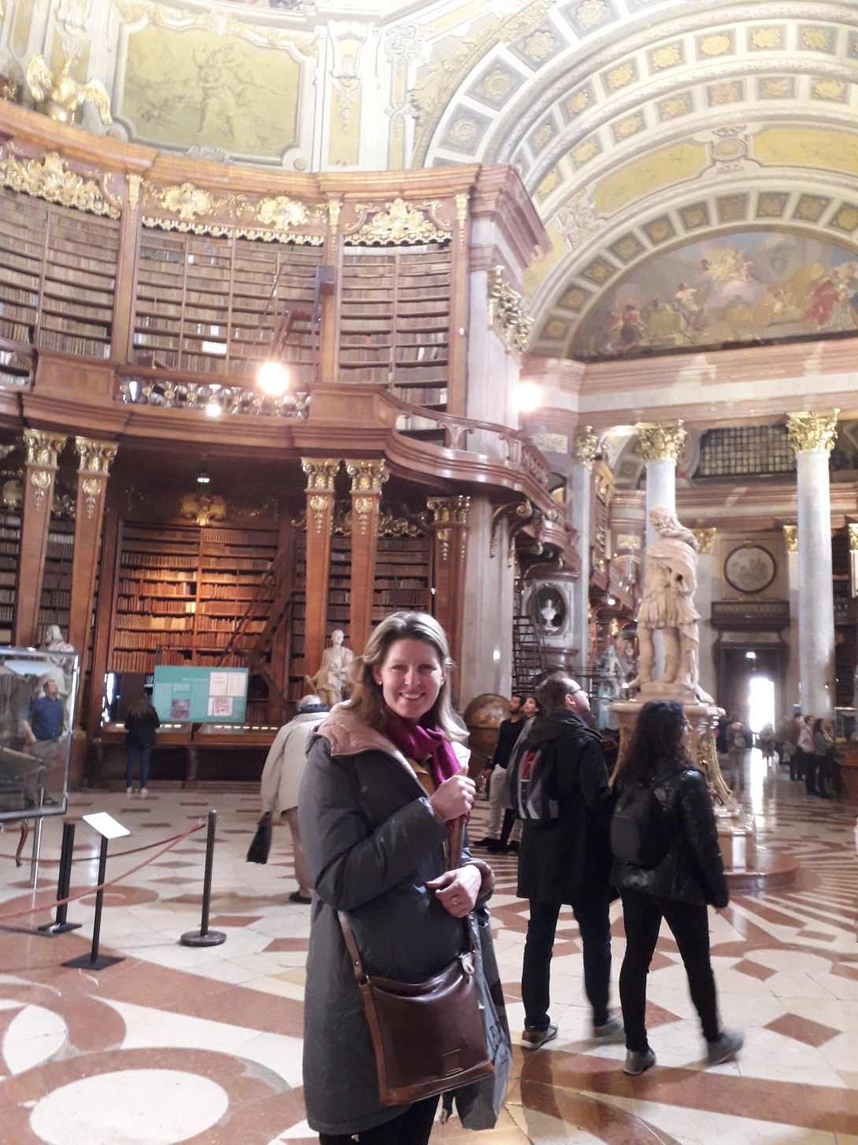
Österreichische Nationalbibliothek, Prunksaal.
Prohlídka Rakouské národní knihovny.

Slide 22
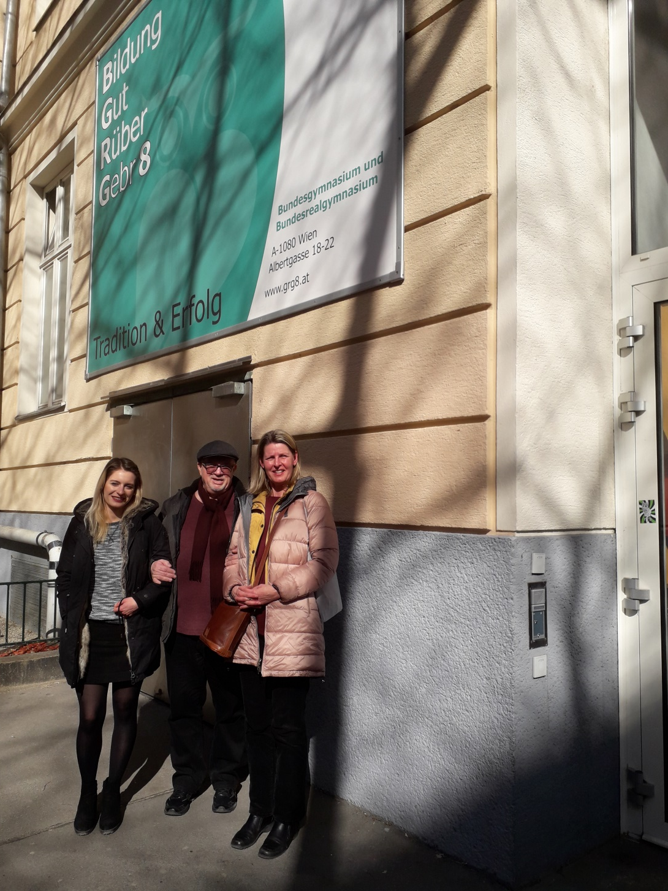
Před vchodem do partnerské školy.

